Slide 1
Модель камеры, калибровка, гомография

Slide 2
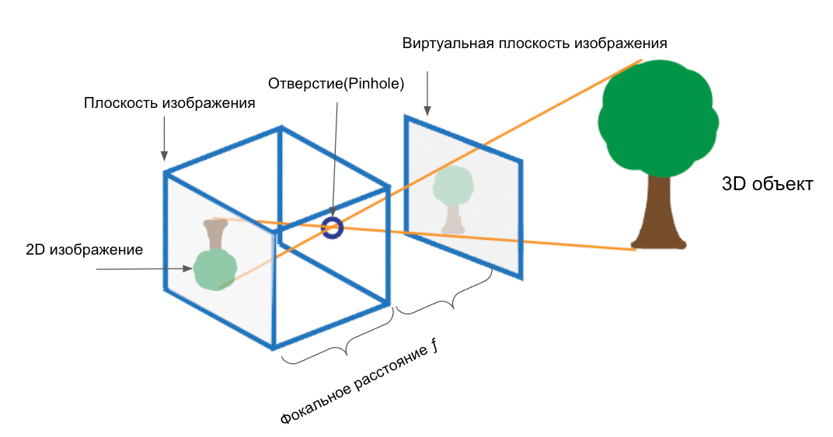
Камера-обскура (pinhole camera)

Slide 3
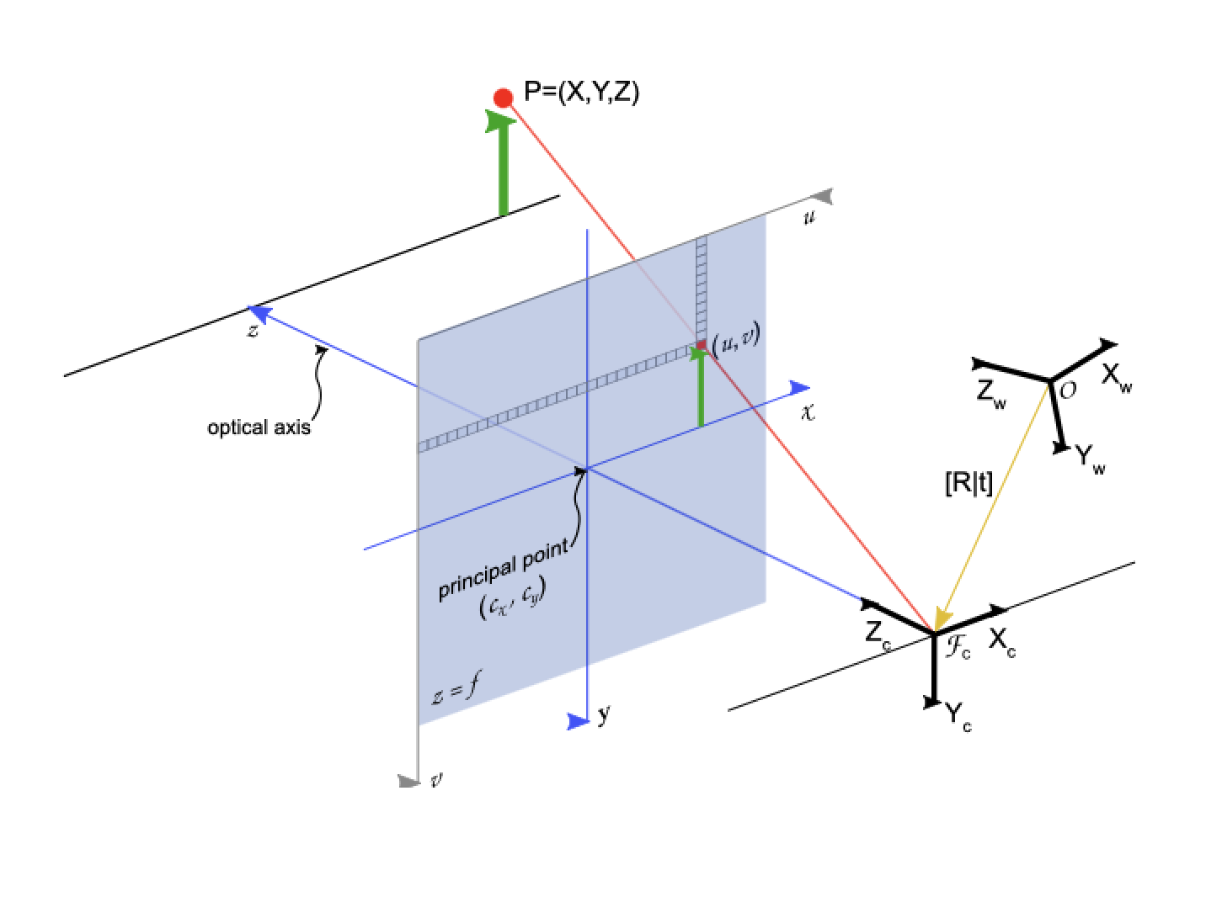
Камера-обскура (pinhole camera)
World
coordinate
system
Image
coordinate
system
Camera
coordinate
system

Slide 4
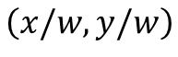
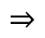
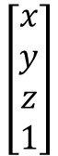
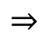
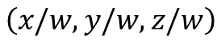
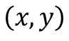
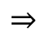
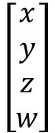
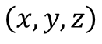
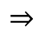
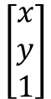
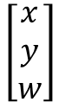
Однородные координаты
Перевод из обычных в однородные:
$$\left[\begin{matrix}x \\ y \\ z \\ 1\end{matrix}\right]$$
$$\left[\begin{matrix}x \\ y \\ 1\end{matrix}\right]$$
$$\left(x,y\right)$$
$$⇒$$
$$\left(x,y,z\right)$$
$$⇒$$
Однородные координаты
точки изображения
Однородные координаты
точки сцены
Перевод из однородных в обычные:
$$\left[\begin{matrix}x \\ y \\ z \\ w\end{matrix}\right]$$
$$\left[\begin{matrix}x \\ y \\ w\end{matrix}\right]$$
$$⇒$$
$$\left(x/w,y/w\right)$$
$$⇒$$
$$\left(x/w,y/w,z/w\right)$$

Slide 5
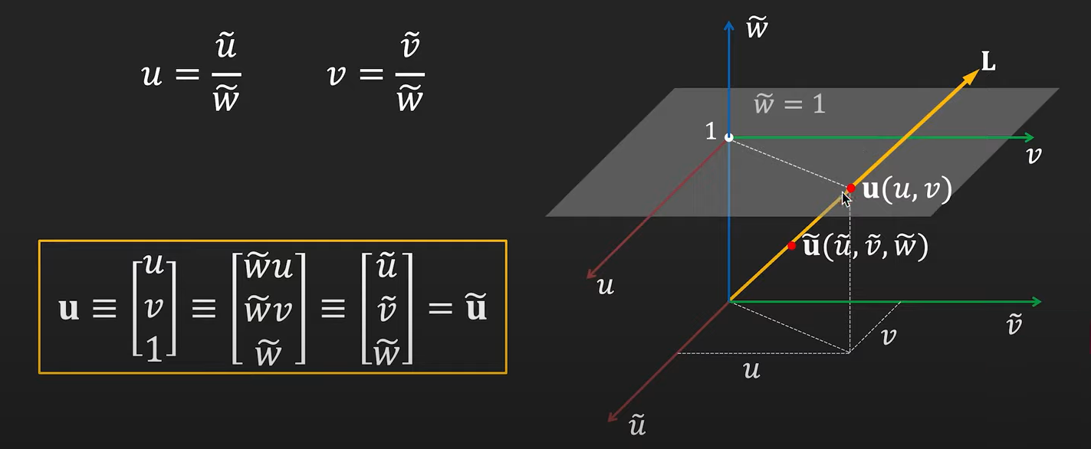
Однородные координаты
https://youtu.be/qByYk6JggQU?si=Hk2bGrwHTwNxzhS4

Slide 6
От пикселя к лучу
Был пиксель с координатами (u, v)
World
coordinate
system
Стал луч с координатами (u, v, 1)
Image
coordinate
system
Можно двигаться как угодно вдоль луча,
проекция на изображение не поменяется k(u, v, 1)
Camera
coordinate
system

Slide 7
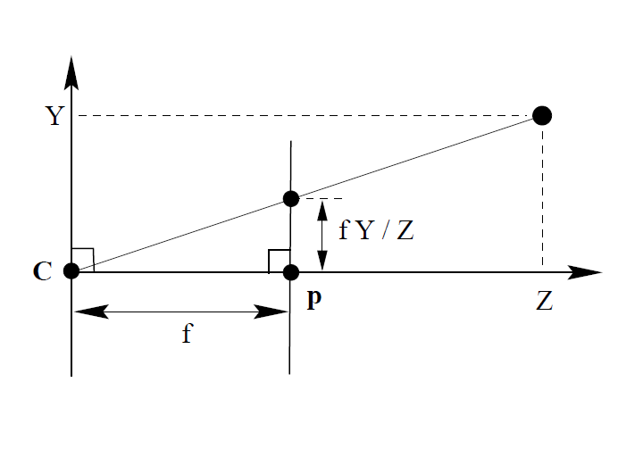
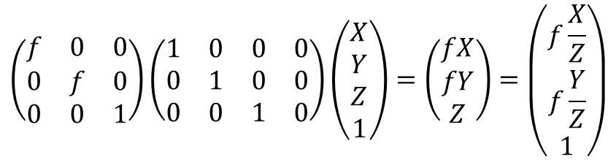
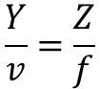
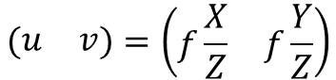
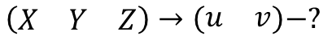
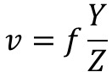
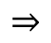
Focal length
$$\left(\begin{matrix}X & Y & Z\end{matrix}\right)→\left(\begin{matrix}u & v\end{matrix}\right)−?$$
$$\left(\begin{matrix}u & v\end{matrix}\right)=\left(\begin{matrix}f\frac{X}{Z} & f\frac{Y}{Z}\end{matrix}\right)$$
$$\left(\begin{matrix}f & 0 & 0 \\ 0 & f & 0 \\ 0 & 0 & 1\end{matrix}\right)\left(\begin{matrix}1 & 0 & 0 & 0 \\ 0 & 1 & 0 & 0 \\ 0 & 0 & 1 & 0\end{matrix}\right)\left(\begin{matrix}X \\ Y \\ Z \\ 1\end{matrix}\right)=\left(\begin{matrix}fX \\ fY \\ Z\end{matrix}\right)=\left(\begin{matrix}f\frac{X}{Z} \\ f\frac{Y}{Z} \\ 1\end{matrix}\right)$$
$$\frac{Y}{v}=\frac{Z}{f}$$
$$v=f\frac{Y}{Z}$$
$$⇒$$
Однородные координаты
можно умножать/делить на любое число

Slide 8
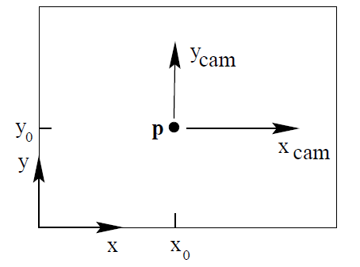
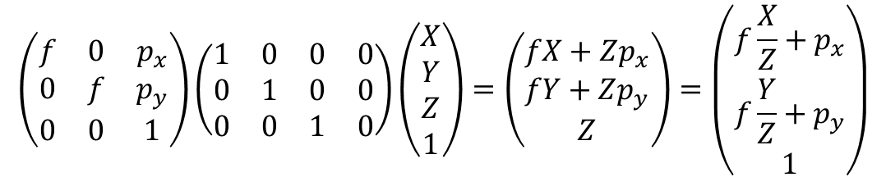
Principal point
$$\left(\begin{matrix}u & v\end{matrix}\right)=\left(\begin{matrix}f\frac{X}{Z} & f\frac{Y}{Z}\end{matrix}\right)→\left(\begin{matrix}u & v\end{matrix}\right)=\left(\begin{matrix}f\frac{X}{Z}+p_{x} & f\frac{Y}{Z}\end{matrix}+p_{y}\right)$$
Было так
Хотим так
$$\left(\begin{matrix}f & 0 & p_{x} \\ 0 & f & p_{y} \\ 0 & 0 & 1\end{matrix}\right)\left(\begin{matrix}1 & 0 & 0 & 0 \\ 0 & 1 & 0 & 0 \\ 0 & 0 & 1 & 0\end{matrix}\right)\left(\begin{matrix}X \\ Y \\ Z \\ 1\end{matrix}\right)=\left(\begin{matrix}fX+Zp_{x} \\ fY+Zp_{y} \\ Z\end{matrix}\right)=\left(\begin{matrix}f\frac{X}{Z}+p_{x} \\ f\frac{Y}{Z}+p_{y} \\ 1\end{matrix}\right)$$

Slide 9
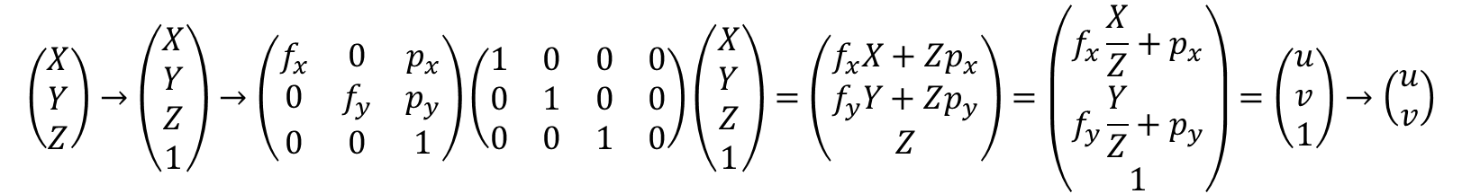
Модель камеры-обскуры
$$\left(\begin{matrix}X \\ Y \\ Z\end{matrix}\right)→\left(\begin{matrix}X \\ Y \\ Z \\ 1\end{matrix}\right)→\left(\begin{matrix}f_{x} & 0 & p_{x} \\ 0 & f_{y} & p_{y} \\ 0 & 0 & 1\end{matrix}\right)\left(\begin{matrix}1 & 0 & 0 & 0 \\ 0 & 1 & 0 & 0 \\ 0 & 0 & 1 & 0\end{matrix}\right)\left(\begin{matrix}X \\ Y \\ Z \\ 1\end{matrix}\right)=\left(\begin{matrix}f_{x}X+Zp_{x} \\ f_{y}Y+Zp_{y} \\ Z\end{matrix}\right)=\left(\begin{matrix}f_{x}\frac{X}{Z}+p_{x} \\ f_{y}\frac{Y}{Z}+p_{y} \\ 1\end{matrix}\right)=\left(\begin{matrix}u \\ v \\ 1\end{matrix}\right)→\left(\begin{matrix}u \\ v\end{matrix}\right)$$
3D точка
3D точка в однородных координатах
Проецирование
3D точка в системе координат камеры
2D точка в однородных координатах
Та же 2D точка в однородных координатах
Искомый пиксель в однородных координатах
Искомый пиксель

Slide 10
Если 3D точка не в системе координат камеры
World
coordinate
system
Image
coordinate
system
Camera
coordinate
system

Slide 11
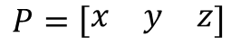
Сдвиг системы координат
P’
P
t
$$P=\left[\begin{matrix}x & y & z\end{matrix}\right]$$
$$P^{′}=\left[\begin{matrix}x & y & z\end{matrix}\right]+\left[\begin{matrix}t_{1} & t_{2} & t_{3}\end{matrix}\right]=P+t$$

Slide 12
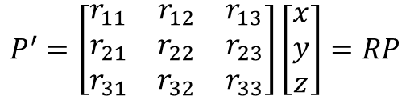
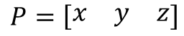
Поворот системы координат
P
P’
$$P^{′}=\left[\begin{matrix}r_{11} & r_{12} & r_{13} \\ r_{21} & r_{22} & r_{23} \\ r_{31} & r_{32} & r_{33}\end{matrix}\right]\left[\begin{matrix}x \\ y \\ z\end{matrix}\right]=RP$$
$$P=\left[\begin{matrix}x & y & z\end{matrix}\right]$$

Slide 13
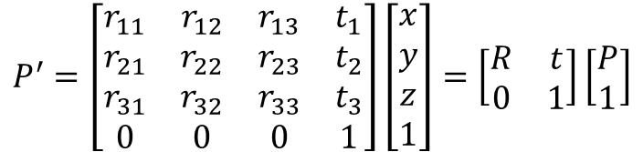
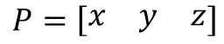
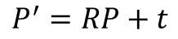
Трансформация системы координат
P
P’
$$P=\left[\begin{matrix}x & y & z\end{matrix}\right]$$
t
$$P^{′}=RP+t$$
$$P^{′}=\left[\begin{matrix}r_{11} & r_{12} & r_{13} & t_{1} \\ r_{21} & r_{22} & r_{23} & t_{2} \\ r_{31} & r_{32} & r_{33} & t_{3} \\ 0 & 0 & 0 & 1\end{matrix}\right]\left[\begin{matrix}x \\ y \\ z \\ 1\end{matrix}\right]=\left[\begin{matrix}R & t \\ 0 & 1\end{matrix}\right]\left[\begin{matrix}P \\ 1\end{matrix}\right]$$

Slide 14
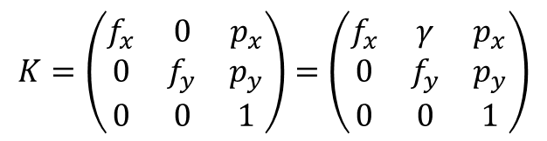
Модель камеры-обскуры
перекос $γ$между осями $x$ и $y$ датчика камеры
$$K=\left(\begin{matrix}f_{x} & 0 & p_{x} \\ 0 & f_{y} & p_{y} \\ 0 & 0 & 1\end{matrix}\right)=\left(\begin{matrix}f_{x} & γ & p_{x} \\ 0 & f_{y} & p_{y} \\ 0 & 0 & 1\end{matrix}\right)$$
intrinsic matrix
extrinsic matrix
$\left(\begin{matrix}X \\ Y \\ Z\end{matrix}\right)→\left(\begin{matrix}X \\ Y \\ Z \\ 1\end{matrix}\right)→\left(\begin{matrix}f_{x} & 0 & p_{x} \\ 0 & f_{y} & p_{y} \\ 0 & 0 & 1\end{matrix}\right)\left(\begin{matrix}1 & 0 & 0 & 0 \\ 0 & 1 & 0 & 0 \\ 0 & 0 & 1 & 0\end{matrix}\right)\left(\begin{matrix}X \\ Y \\ Z \\ 1\end{matrix}\right)=\left(\begin{matrix}f_{x} & 0 & p_{x} \\ 0 & f_{y} & p_{y} \\ 0 & 0 & 1\end{matrix}\right)\left(\begin{matrix}1 & 0 & 0 & 0 \\ 0 & 1 & 0 & 0 \\ 0 & 0 & 1 & 0\end{matrix}\right)\left(\begin{matrix}R & t \\ 0 & 1\end{matrix}\right)\left(\begin{matrix}X^{′} \\ Y^{′} \\ Z^{′} \\ 1\end{matrix}\right)$ $=\left(\begin{matrix}u \\ v \\ 1\end{matrix}\right)→\left(\begin{matrix}u \\ v\end{matrix}\right)$
3D точка
3D точка в однородных координатах
Проецирование
3D точка в системе координат камеры
Трансформация между системами координат
3D точка
в любой
системе координат
$$x=PX$$
$$x=K\left[I|0\right]\left[R|t\right]X$$
Интерактивное демо

Slide 15
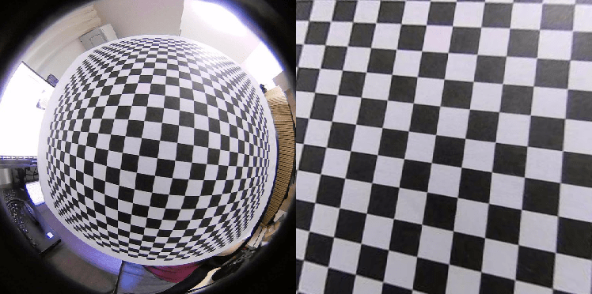
Калибровка

Slide 16
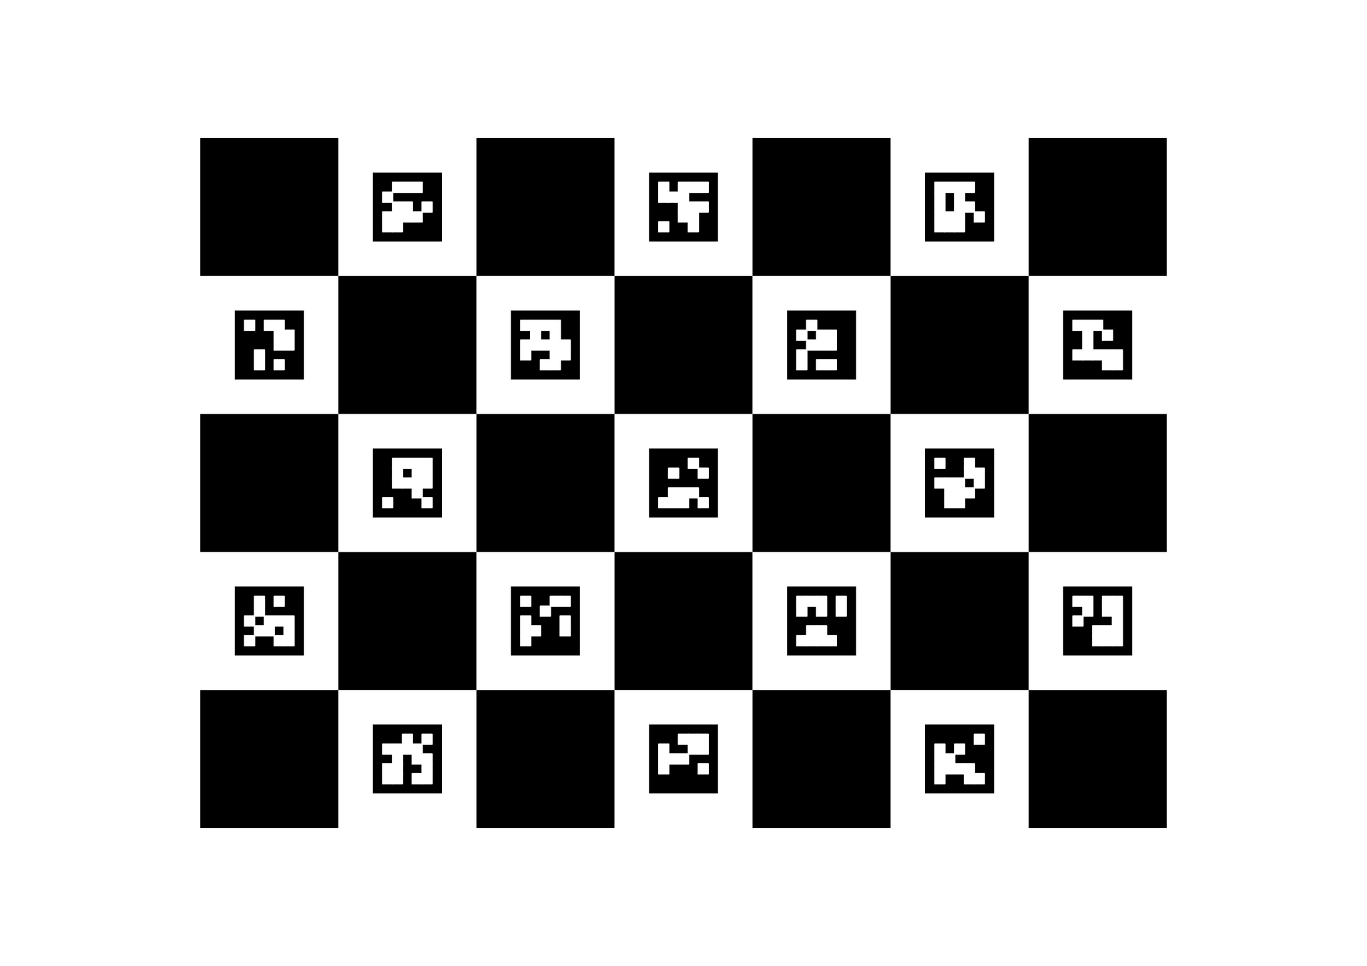
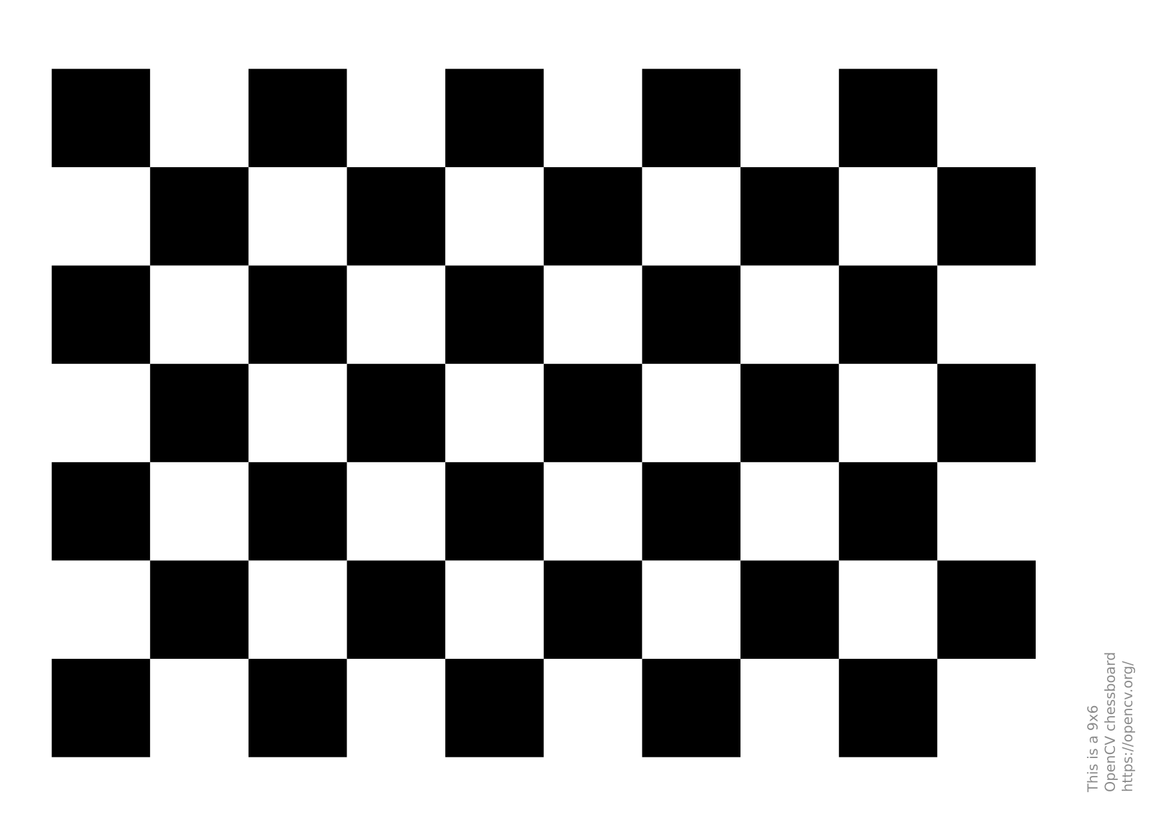


Калибровка

Slide 17
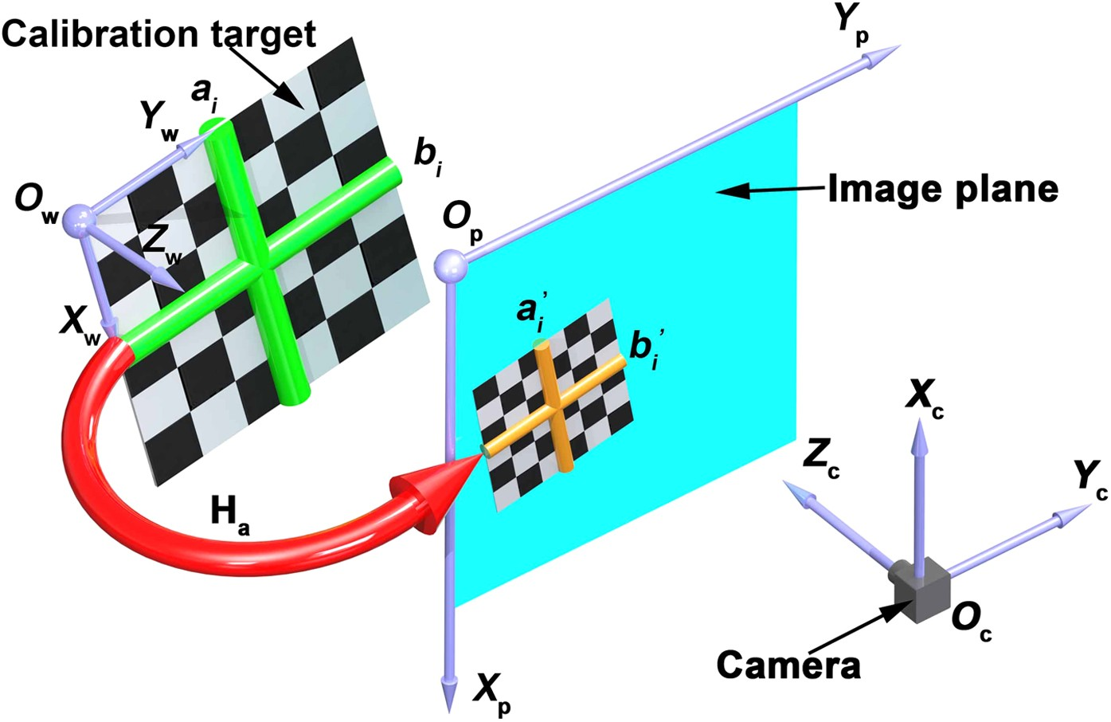
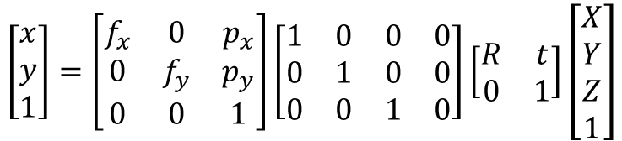
Определение параметров камеры по снимкам
$$\left[\begin{matrix}x \\ y \\ 1\end{matrix}\right]=\left[\begin{matrix}f_{x} & 0 & p_{x} \\ 0 & f_{y} & p_{y} \\ 0 & 0 & 1\end{matrix}\right]\left[\begin{matrix}1 & 0 & 0 & 0 \\ 0 & 1 & 0 & 0 \\ 0 & 0 & 1 & 0\end{matrix}\right]\left[\begin{matrix}R & t \\ 0 & 1\end{matrix}\right]\left[\begin{matrix}X \\ Y \\ Z \\ 1\end{matrix}\right]$$
2D точки с паттерна на изображении, находятся простыми алгоритмами
Координаты маркеров, известны заранее

Slide 18
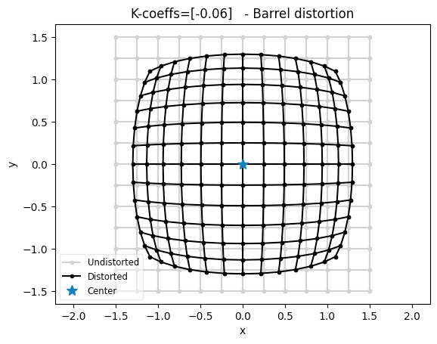
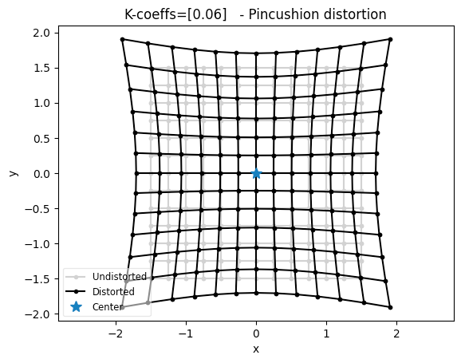
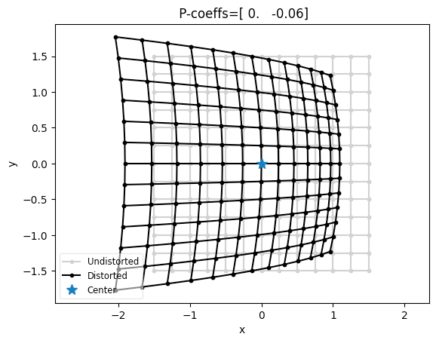
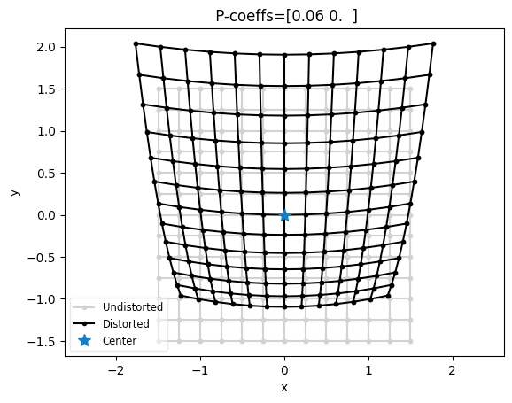
Дисторсия
Радиальная дисторсия
Тангенциальная дисторсия

Slide 19
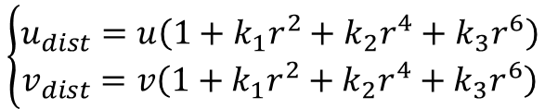
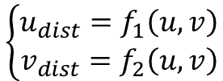
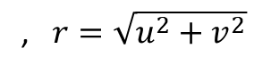
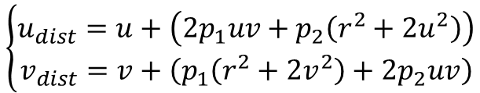
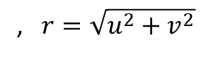
Добавление дисторсии в модель
$$\left\{\begin{aligned}u_{dist}=f_{1}\left(u,v\right) \\ v_{dist}=f_{2}\left(u,v\right)\end{aligned}\right.$$
Общий вид дисторсии
$$\left\{\begin{aligned}u_{dist}=u\left(1+k_{1}r^{2}+k_{2}r^{4}+k_{3}r^{6}\right) \\ v_{dist}=v\left(1+k_{1}r^{2}+k_{2}r^{4}+k_{3}r^{6}\right)\end{aligned}\right.$$
, $r=\sqrt{u^{2}+v^{2}}$
Радиальная дисторсия
$$\left\{\begin{aligned}u_{dist}=u+\left(2p_{1}uv+p_{2}\left(r^{2}+2u^{2}\right)\right) \\ v_{dist}=v+\left(p_{1}\left(r^{2}+2v^{2}\right)+2p_{2}uv\right)\end{aligned}\right.$$
, $r=\sqrt{u^{2}+v^{2}}$
Тангенциальная дисторсия

Slide 20
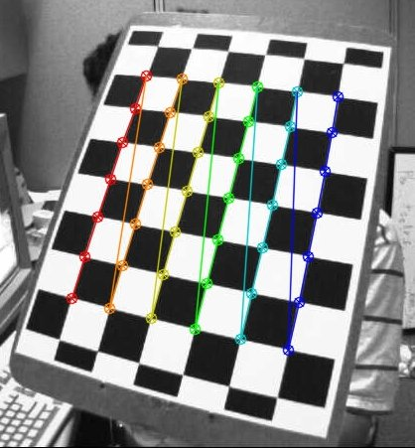
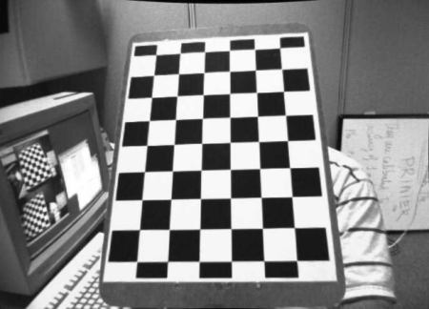
Калибровка в OpenCV
cv2.findChessboardCorners(…)
cv2.calibrateCamera(…)
K, distortion, R, t
cv2.initUndistortRectifyMap(…)

Slide 21
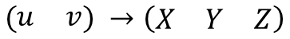
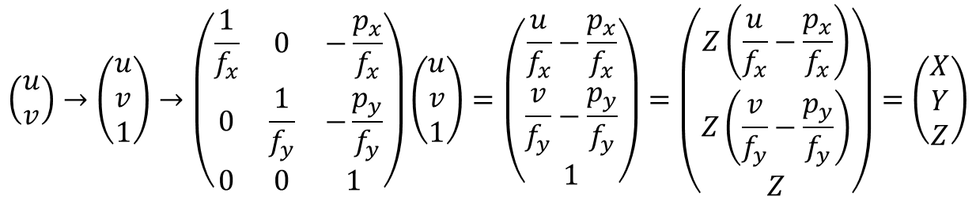

Обратная проекция
Было
$$\left(\begin{matrix}X & Y & Z\end{matrix}\right)→\left(\begin{matrix}u & v\end{matrix}\right)$$
Хотим
$$\left(\begin{matrix}u & v\end{matrix}\right) →\left(\begin{matrix}X & Y & Z\end{matrix}\right)$$
$$\left(\begin{matrix}u \\ v\end{matrix}\right)→\left(\begin{matrix}u \\ v \\ 1\end{matrix}\right)→\left(\begin{matrix}\frac{1}{f_{x}} & 0 & −\frac{p_{x}}{f_{x}} \\ 0 & \frac{1}{f_{y}} & −\frac{p_{y}}{f_{y}} \\ 0 & 0 & 1\end{matrix}\right)\left(\begin{matrix}u \\ v \\ 1\end{matrix}\right)=\left(\begin{matrix}\frac{u}{f_{x}}−\frac{p_{x}}{f_{x}} \\ \frac{v}{f_{y}}−\frac{p_{y}}{f_{y}} \\ 1\end{matrix}\right)=\left(\begin{matrix}Z\left(\frac{u}{f_{x}}−\frac{p_{x}}{f_{x}}\right) \\ Z\left(\frac{v}{f_{y}}−\frac{p_{y}}{f_{y}}\right) \\ Z\end{matrix}\right)=\left(\begin{matrix}X \\ Y \\ Z\end{matrix}\right)$$
Координаты пикселя
Однородные координаты пикселя
3D Обратная матрица к K
Луч в однородных координатах
Глубину Z нужно откуда-то взять
Искомая 3D точка

Slide 22

Гомография
Важно, что эта матрица определена в точности до множителя, так как однородные матрицы инварианты к умножению на скаляр.
То есть, эта матрица определена 8 числами, а не 9. У такой матрицы 8 степеней свободы (degrees of freedom – dof).
$$\left(\begin{matrix}x_{1}^{′} \\ x_{2}^{′} \\ x_{3}^{′}\end{matrix}\right)=\left[\begin{matrix}h_{11} & h_{12} & h_{13} \\ h_{21} & h_{22} & h_{23} \\ h_{31} & h_{32} & h_{33}\end{matrix}\right]\left(\begin{matrix}x_{1} \\ x_{2} \\ x_{3}\end{matrix}\right)$$
Гомография – это несингулярное отображение одной проективной плоскости в другую
Довольно часто проективную трансформацию называют гомография.

Slide 23




Гомография
$\left(\begin{matrix}u \\ v \\ 1\end{matrix}\right)=\left[\begin{matrix}p_{11} & p_{12} & p_{13} & p_{14} \\ p_{21} & p_{22} & p_{23} & p_{24} \\ p_{31} & p_{32} & p_{33} & p_{34}\end{matrix}\right]\left(\begin{matrix}X \\ Y \\ 0 \\ 1\end{matrix}\right)=$ $\left[\begin{matrix}p_{11} & p_{12} & p_{14} \\ p_{21} & p_{22} & p_{24} \\ p_{31} & p_{32} & p_{34}\end{matrix}\right]\left(\begin{matrix}X \\ Y \\ 1\end{matrix}\right)$
$\left(\begin{matrix}u \\ v \\ 1\end{matrix}\right)$= $\left[\begin{matrix}h_{11} & h_{12} & h_{13} \\ h_{21} & h_{22} & h_{23} \\ h_{31} & h_{32} & h_{33}\end{matrix}\right]\left(\begin{matrix}X \\ Y \\ 1\end{matrix}\right)$

Slide 24

Плоская сцена

Slide 25
Исправление искажения изображения

Slide 26


Исправление искажения изображения
https://github.com/tprigent/image-homography

Slide 27

Построение панорам

Slide 28

Простейшие случаи гомографии
Группа | Матрица | Пример | Свойства
Проективное (projective) 8 dof | $$\left[\begin{matrix}h_{11} & h_{12} & h_{13} \\ h_{21} & h_{22} & h_{23} \\ h_{31} & h_{32} & h_{33}\end{matrix}\right]$$ |  | Прямая отображается в прямую
Аффинное (affine) 6 dof | $$\left[\begin{matrix}a_{11} & a_{12} & t_{x} \\ a_{21} & a_{22} & t_{y} \\ 0 & 0 & 1\end{matrix}\right]$$ |  | Сохраняет параллельность
Преобразование подобия (similarity) 4 dof | $$\left[\begin{matrix}{sr}_{11} & {sr}_{12} & t_{x} \\ {sr}_{21} & {sr}_{22} & t_{y} \\ 0 & 0 & 1\end{matrix}\right]$$ |  | Сдвигает, поворачивает и масштабирует объекты
Евклидово (euclidean) 3 dof | $$\left[\begin{matrix}r_{11} & r_{12} & t_{x} \\ r_{21} & r_{22} & t_{y} \\ 0 & 0 & 1\end{matrix}\right]$$ |  | Только сдвигает и поворачивает объекты

Slide 29
The Direct Linear Transformation Algorithm DLT
Подробный алгоритм нахождения матрицы гомографии H
с помощью DLT расписан в файле 10.2_2D_Alignment__DLT.pdf
Одна из реализаций на github:
https://github.com/tprigent/image-homography

Slide 30
Использованные материалы
Курс 3DCV от DeepSchool
Видеокурс Computer Vision, FAU Erlangen-Nürnberg
Геометрия формирования изображения
Подробное описание калибровки камеры
Видеокурс о калибровке камер и создании панорам
Лекции по фотограмметрии
Лекции А. Конушина, дополнительные главы компьютерного зрения
Материалы курса Computer Vision, Carnegie Mellon
Hartley R., Zisserman A. Multiple view geometry in computer vision

